Slide 1
Python 프로젝트 스토리보드 12161104 박범근

Slide 2
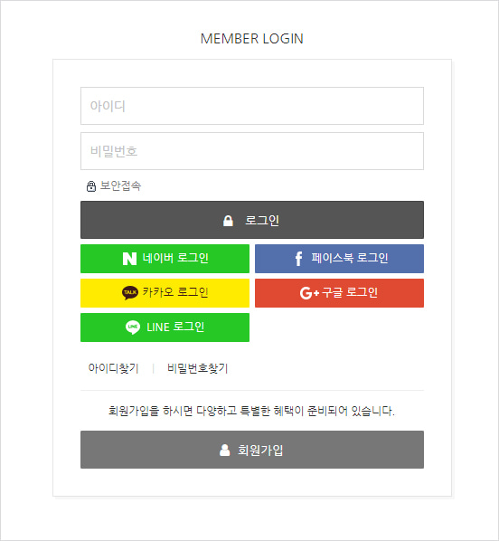
- 초기화면
(0) : 로그인 기능
- 아이디와 비밀번호를 입력 후 로그인버튼을 누르면 정보가 일치하는지 확인 후 로그인이 된다.
: SNS 로그인 기능
- 기존 SNS 회원계정에 있는 정보를 받아서 간편 로그인을 한다.
(2) : 회원가입
- 만약 회원이 아니라면 회원가입을 해서 회원정보를 데이터베이스에 저장한다.
(1)
(2)
(3)

Slide 3

- 메인 화면
(3) : 메인 플래너
- 사용자가 기록한 할 일들이 그래프형태로 남은 기간에 맞게 나타나있다.
- 끝에 남은 기간 D-DAY이 적혀있고 총 몇 개의 할일이 남아있는지 적혀있다.
- 카테고리(과제, 시험, 개인 공부, 개인 약속, 단체 스케줄 등)
(4) : 기간 설정기능
- 사용자가 보고 싶은 기간을 설정할 수 있다.
(ex. 3주 동안 할일, 한달 동안 할일)
(5) : 네비게이션 메뉴 버튼
- 메뉴에 사용자 정보 표시
- 일정 추가/수정 버튼
- 그 외 다른 메뉴들(내가 완료한 일, 하루 계획 기록, 하루 결과 기록, 일정 공유하기)
나의 할일(총N개)
(4)
(5)
기간 설정
● 과제(N개)
(3)
완료
- 파이썬 과제
계정정보
D-8
- 일정추가하기
- 객체1 과제
- 일정수정하기
D-5
● 시험(N개)
- 환경 설정
- 객체
1. 내가 완료한 일
D-10
- 데이터베이스
2. 하루 계획 기록
D-8
- 어셈블리어
3. 하루 결과 기록
D-1
4. 일정 공유하기
● 약속(N개)
- ??날 오후 약속
D-8

Slide 4
- 메인 화면
(6) : 완료한 일 기능
- 스크롤을 내리거나 옆 버튼을 누르면
할 일에서 체크박스를 체크하여 완료한 일 카테고리로 넘어간 일들을 보여준다.
- 기간이 아직 남은 일들이 있을 수 있으므로
D-DAY는 그대로 놔둔다.
- 완료한 일이더라도 체크박스를 해제하면 다시 할 일로 넘어간다.
-완료한 일 또한 기간 설정을 해서 얼마 동안 몇 개의 일을 완료했는지 볼 수 있다.
-할 일과 완료한 일 둘 다 사용자의 선택에 의해 그래프를 추가하거나 삭제할 수 있다.
(6)
완료한 일(총N개)
기간 설정
● 과제(N개)
완료
- 과제내기
D+8
- 과제내기
D+8
- 과제내기
D+8
● 시험(N개)
- 객체1
D+8
- 데이터베이스
D+10
- 어셈블리어
D+21

Slide 5
- 환경 설정
(7) : 환경 설정 기능
- 테마에서 D-DAY 막대그래프 표시 여부
- 막대그래프 색 적용 여부
- 정렬 순서
(D-DAY순, 중요도순, D-DAY + 중요도 순)
기능 들을 설정 가능
(7)
환경설정
- 테마 설정
예
아니오
막대 그래프 표시 여부
막대 그래프 색 적용
(D-DAY에 가까워질수록 빨강 색 적용)
- 정렬 순서
D-DAY 순
중요도 순
D-DAY + 중요도

Slide 6
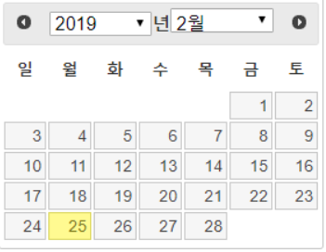
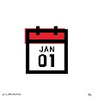
- 일정 추가 화면
(8) : 일정 추가 /수정 기능
제목 / 마감일 / 중요도/ 메모
- 마감일은 달력 아이콘을 눌러서 날짜 입력이 가능하게끔 한다.
- 중요도는 클릭으로 별이 몇 개인지 표시.
- 세부 설명은 추가로 적어 놓고 일정에서 한 번 누르면 설명이 등장하게끔 한다.
(8)
일정 추가/수정
- 제목 : ________________
- 마감일 : ___
- 중요도 : ★ ★ ★ ★ ☆
- 세부 설명
완료
취소

Slide 7
- 하루 계획 기록
(9) : 일정 추가 /수정 기능
- 하루 플래너를 기록하는 기능이다.
- 메인 플래너에서 할 일 카테고리에 적어놓은 일들을 알려준다
(개인 할 일에서 D-DAY 1인것들 가져오기)
(수강신청 전날, 2주전에 잡았던 약속 전날
기록해놓았던 약속들을 전날에 확인할 수 있는 기능)
- 추가로 내가 내일 무엇을 할지 대략적으로 전날 계획할 수 있다.
(9)
내일 하루 일정 기록
- 동기들과 풋살
- 강의 촬영날
- 책 반납일
할 일 추가
- 과제하기 (0900~1130)
수정
취소
- **과목 시험공부(1300~1500)
수정
취소
- 헬스하기 (1700~1900)
수정
취소

Slide 8
- 하루 계획 결과
(10) : 하루 계획의 결과를 보는 기능이다.
- 계획과 결과를 비교.
- 오늘 하지 못하고 내일 할 일이 있으면 내일로 넘길 수 있다.
(버튼 누르면 D-DAY + 1을 해준다.)
- 내일으로 옮기기 버튼을 누르면 ppt7 카테고리로 할 일이 옮겨진다.
(10)
오늘 하루 일정 결과
완료
내일으로 옮기기
- ~~와 약속
- 강의 촬영 날
- 책 반납일

Slide 9
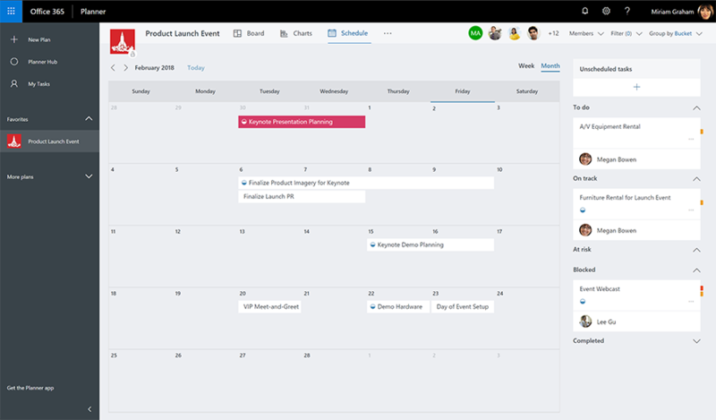
<범위>
- 달력 형식
(11) : 기본적인 플래너 느낌으로
달력으로 간략히 한눈에 볼 수 있게끔 만든다.
- 버튼을 눌러서 모두 띄우거나
각 카테고리별로 띄울 수 있게 한다.
(11)
시험
과제
할일

Slide 10
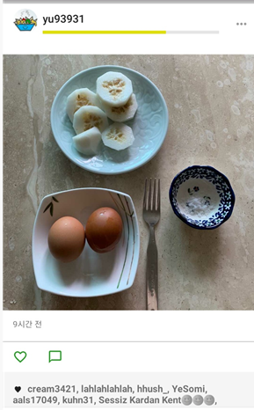
- 일정 공유
(12) : 친구나 일반 사용자들에게 자신의 하루를 공유 한다. 인스타그램 느낌이다.
친구끼리 같이 일정을 공유할 수도 있고,
다른 사용자들에게 각자의 삶을 알려주며 서로 자극을 받으며 살 수 있을 것 같다.
서비스가 커지면 자신이 관심 있는 분야의 사람이 어떤 삶을 사는지, 시간을 어떻게 사용하는지 참고할 수도 있을 것 같다.
내 일정을 공유해요
(12)

Slide 11
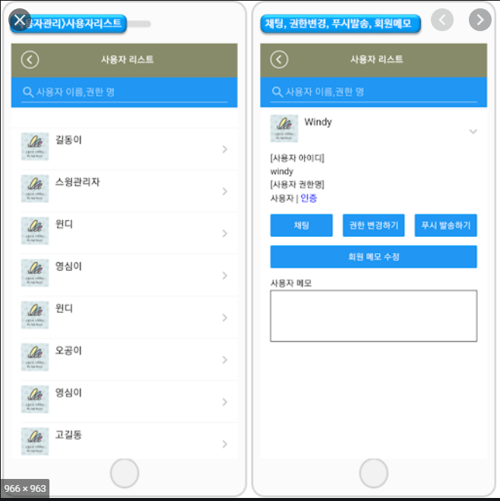
- 관리자 모드
(13) : 데이터베이스를 받아서 등록되어 있는 사용자들을 관리한다.
- 레이아웃 배치나 업데이트도 가능하게 한다.

Slide 12
-피드백
목표랑 프로그램 구성(순서도)
달력 어떻게 가져올지. 달력 알고리즘
내 일정공유 게시판 만들어보기.
(힘들지만 시간 남으면 해보자)
하나의 페이지를 만들어야 한다.
색상코드도 추가하면 좋다.
몇페이지로 넘어가는지도

